Slide 1





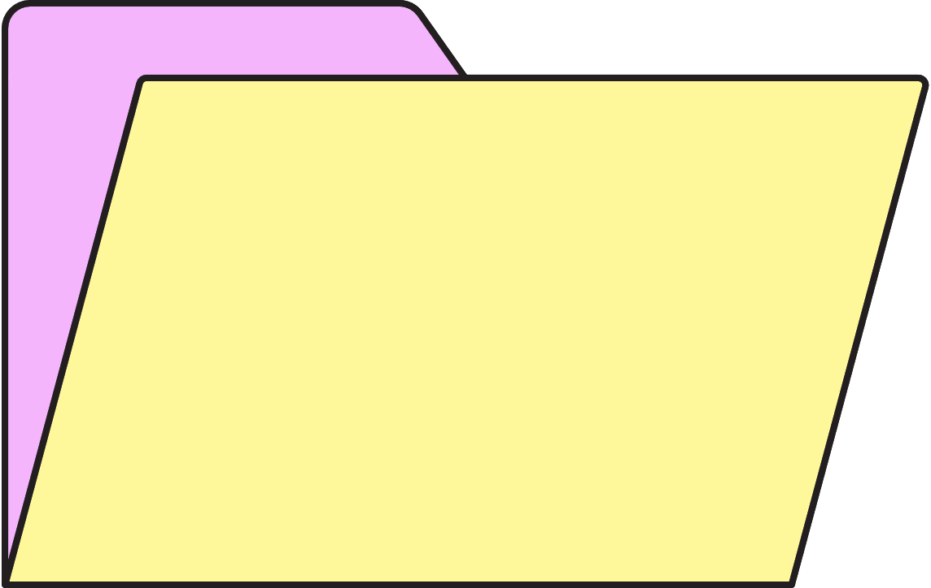
CHÀO MỪNG QUÝ THẦY CÔ ĐẾN DỰ GIỜ THĂM LỚP 11A4 TRƯỜNG THPT TRẦN CAO VÂN

Slide 2
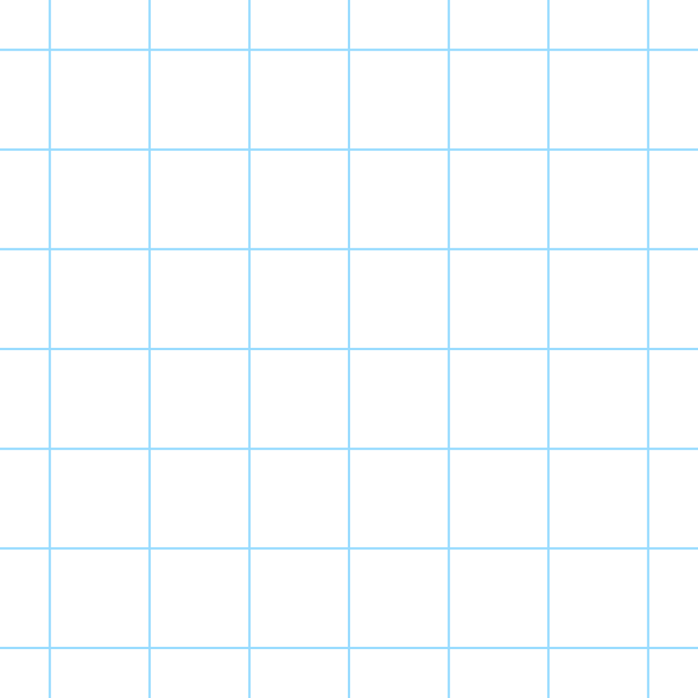
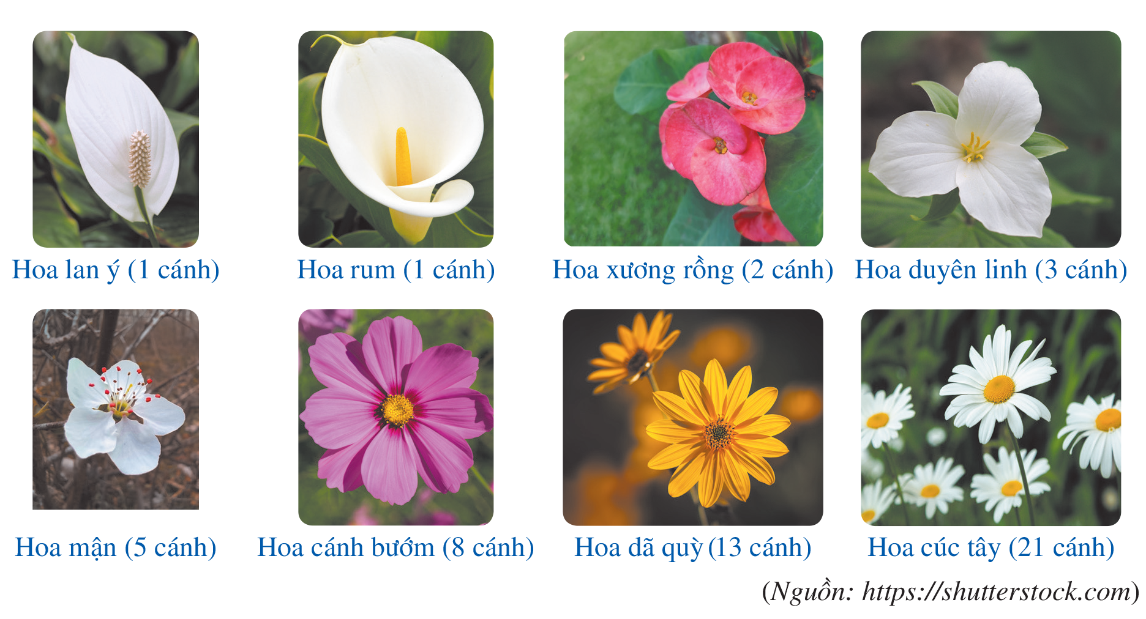
KHỞI ĐỘNG
Một số loài hoa có số lượng cánh hoa luôn là một số cố định. Số cánh hoa trong các bông hoa thường xuất hiện nhiều theo những con số 1, 1, 2, 3, 5, 8, 13, 21,...

Slide 3
KHỞI ĐỘNG
Ta có thể viết số cánh hoa của các bông hoa ở các hình trên lần lượt như sau: vị trí thứ nhất viết số 1, vị trí thứ hai viết số 1, vị trí thứ ba viết số 2,..., vị trí thứ tám viết số 21.

Slide 4

KHỞI ĐỘNG
Các số 1,1,2,3,5,8,13,21 được viết theo quy tắc trên gợi nên khái niệm nào trong toán học

Slide 5


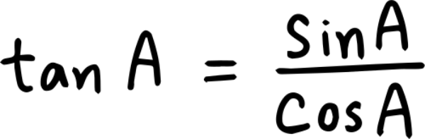
CHƯƠNG II. DÃY SỐ. CẤP SỐ CỘNG.
CẤP SỐ NHÂN
BÀI 1: DÃY SỐ

Slide 6

NỘI DUNG BÀI HỌC
01
KHÁI NIỆM
02
CÁCH CHO MỘT DÃY SỐ
03
DÃY SỐ TĂNG, DÃY SỐ GIẢM
04
DÃY SỐ BỊ CHẶN

Slide 7


I. KHÁI NIỆM

Slide 8


HĐ1
Một vật chuyển động đều với vận tốc 20 m/s. Hãy viết các số chỉ quãng đường (đơn vị: mét) vật chuyển động được lần lượt trong thời gian 1 giây, 2 giây, 3 giây, 4 giây, 5 giây
Giải:
Thời gian (s) | 1 | 2 | 3 | 4 | 5
Quãng đường (m/s)
20
40
60
80
100
Các số chỉ quãng đường (đơn vị: mét) vật chuyển động được lần lượt trong thời gian 1 giây, 2 giây, 3 giây, 4 giây, 5 giây theo hàng ngang là: 20, 40, 60, 80, 100.

Slide 9

HOẠT ĐỘNG
HÌNH THÀNH KIẾN THỨC :
KHÁI NIỆM DÃY SỐ
KHÁI NIỆM
NHẬN XÉT
HOẠT ĐỘNG CỦA NHÓM
ĐÁNH GIÁ HOẠT ĐỘNG CỦA NHÓM

Slide 10

Khái niệm dãy số hữu hạn
Mỗi hàm số $u:\left\{1;2;3;…;m\right\}→ℝ(m∈ℕ^{∗})$ được gọi là một dãy số hữu hạn.
Do mỗi số nguyên dương k $(1≤k≤m)$ tương ứng với đúng một số $u_{k}$ nên ta có thể viết dãy số đó dưới dạng khai triển: $u_{1}, u_{2}, u_{3},…, u_{m}$.
Số $u_{1}$ gọi là số hạng đầu, số $u_{m}$ gọi là số hạng cuối của dãy số đó.
KHÁI NIỆM

Slide 11

Khái niệm dãy số vô hạn
+ Mỗi hàm số $u:ℕ^{∗}→ℝ$ được gọi là một dãy số vô hạn.
Do mỗi số nguyên dương n tương ứng với đúng một số $u_{n}$ nên ta có thể viết dãy số đó dưới dạng khai triển: $u_{1}, u_{2}, u_{3},…, u_{n},…$
+ Dãy số đó còn được viết tắt là $(u_{n})$.
+ Số $u_{1}$ gọi là số hạng thứ nhất (hay số hạng đầu), số $u_{2}$ gọi là số hạng thứ hai,…, số $u_{n}$ gọi là số hạng thứ $n$ và là số hạng tổng quát của dãy số đó.
KHÁI NIỆM
Chú ý:
Dãy số không đổi là dãy số có tất cả các số hạng đều bằng nhau

Slide 12

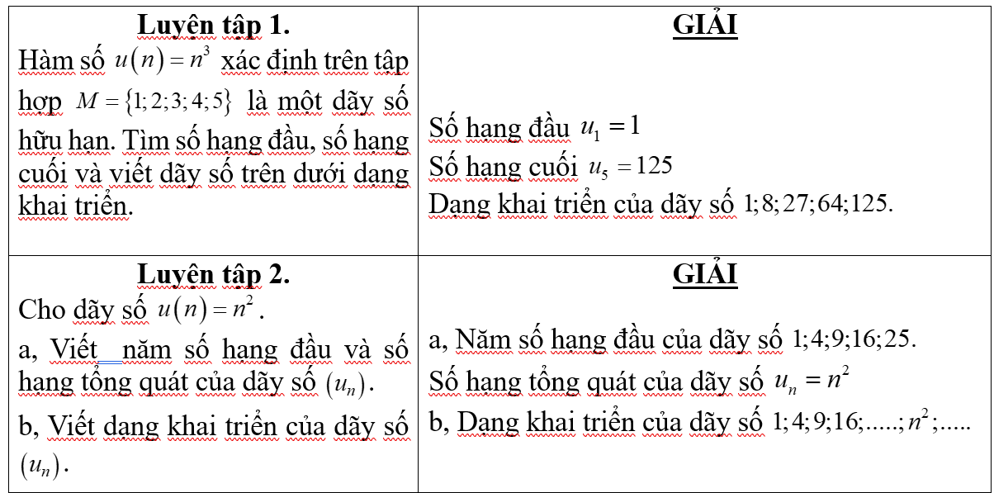
Thảo luận nhóm:
hoàn thành Phiếu học tập số 2
Thảo luận nhóm:
hoàn thành Phiếu học tập số 2

